Slide 1
Ιστορία και Οπτική του Γυαλιού
Ανοικτά Ακαδημαϊκά Μαθήματα στο ΤΕΙ Αθήνας
Ενότητα 10: Καμπυλότητα και πάχος φακού
Αριστείδης Χανδρινός, D.O., MPhil,
Επίκουρος Καθηγητής ΤΕΙ Αθήνας
Τμήμα Οπτικής και Οπτομετρίας,
Μέλος της Ευρωπαϊκής Ακαδημίας Οπτομετρίας και Οπτικής
Το περιεχόμενο του μαθήματος διατίθεται με άδεια Creative Commons εκτός και αν αναφέρεται διαφορετικά | Το έργο υλοποιείται στο πλαίσιο του Επιχειρησιακού Προγράμματος «Εκπαίδευση και Δια Βίου Μάθηση» και συγχρηματοδοτείται από την Ευρωπαϊκή Ένωση (Ευρωπαϊκό Κοινωνικό Ταμείο) και από εθνικούς πόρους.

Slide 2
Καμπυλότητα Φακού
Q
θ
P
$$P^{1}$$
$$Q^{1}$$
θ
c
$$R=\frac{1}{r}$$
Καμπυλότητα =$\frac{1}{r}$ ,

Slide 3
Πάχος Θετικού Φακού
$$S_{1}$$
s
e
e
e
e
$$S_{2}$$
$$S_{1}$$
e
e
$$S_{2}$$
Κυρτός φακός, $t=s_{1}+s_{2}+e$, $e=t−(s_{1}+s_{2})$
Plano – κυρτός φακός, $t=s+e$, $e=t−s$
Θετικός, κυρτός και κοίλος φακός, $t=s_{1}+s_{2}+e$, $e=t−(s_{1}+s_{2})$

Slide 4
Πάχος Αρνητικού Φακού
$$S_{1}$$
t
e
t
e
s
$$S_{2}$$
$$S_{1}$$
t
$$S_{2}$$
Κυρτός φακός, $t=s_{1}+s_{2}+t$, $t=e−(s_{1}+s_{2})$
Plano – κυρτός φακός, $e=s+t$, $t=e−s$
Θετικός, κυρτός και κοίλος φακός, $e=s_{1}+s_{2}+t$, $t=e−(s_{1}+s_{2})$

Slide 5
Πάχος Τροχισμένων Σφαιρικών Φακών
2.03
28
16
22
22
N
16
19
4.62
3.14
3.14
2.03
2.54
Η μεταβολή του πάχους σε τροχισμένους φακούς

Slide 6
Ελάχιστο Πάχος Φακών Οράσεως
Η σχέση t = 2 + 0.2F μπορεί να χρησιμοποιηθεί σαν μια πρώτη προσέγγιση για τον υπολογισμό του πάχους του κέντρου έτοιμων (stock) αρνητικών φακών.
Προσεγγιστικά, η έκφραση t = 1.8 + 0.6F μπορεί να χρησιμοποιηθεί σαν ένας μέσος οδηγός στην πυκνότητα κέντρου του αποθέματος θετικών φακών.
-1.00D πάχος κέντρου 1.8mm
-2.00D πάχος κέντρου 1.6mm
-3.00D πάχος κέντρου 1.4mm
-4.00D πάχος κέντρου 1.2mm
-5.00D πάχος κέντρου 1.0mm
-6.00D πάχος κέντρου 0.8mm
-7.00D πάχος κέντρου 0.6mm
-8.00D πάχος κέντρου 0.6mm
+1.00D πάχος κέντρου 2.4mm
+2.00D πάχος κέντρου 3.0mm
+3.00D πάχος κέντρου 3.6mm
+4.00D πάχος κέντρου 4.2mm
+5.00D πάχος κέντρου 4.8mm
+6.00D πάχος κέντρου 5.4mm

Slide 7
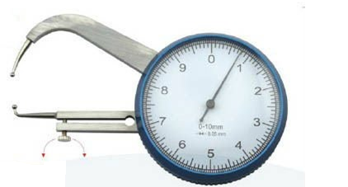
Διαβήτες Μέτρησης Πάχους Φακών
Παρατηρούμε την αρχή λειτουργίας αυτού του απλού μέτρου. Ο φακός που θα μετρηθεί πιάνεται στο άνοιγμα των σιαγόνων του διαβήτη J και ο δείκτης Ρ κινείται πάνω σε μια κυκλική κλίμακα S στη βάση του οργάνου, διαμέσου μιας απόστασης ανάλογης με το πάχος $×\frac{CP}{CJ}$
Οι σύγχρονοι διαβήτες έχουν μια αναλογία πάχους – μετακίνησης: $\frac{CP}{CJ}=4$
chinaseniorsupplier.com

Slide 8
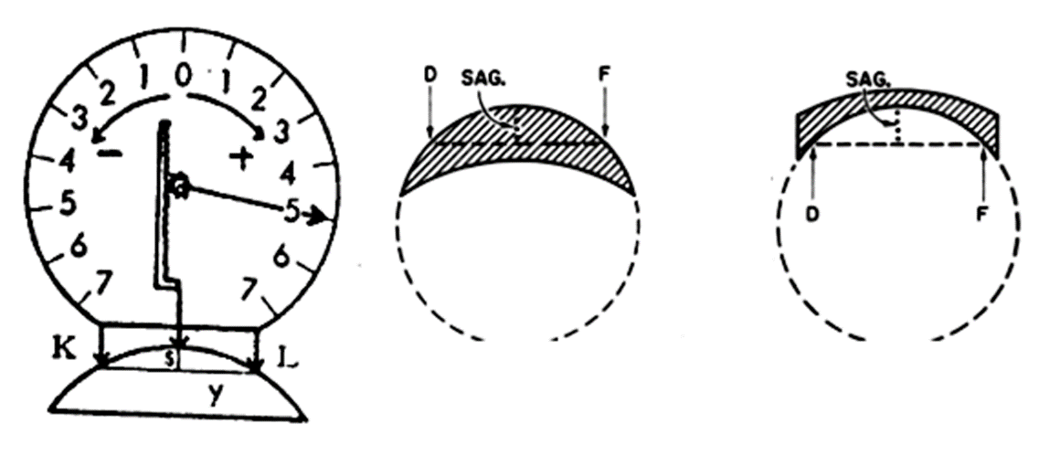
Το Σφαιρόμετρο
Αρχή λειτουργίας σφαιρομέτρου και αντιστοιχία μέτρησης σε φακούς.
Αριστείδης Χανδρινός
Προσεγγιστικά: $F=\frac{2000 (n−1)}{y^{2}}∙s$
Όπου ο όρος: $\frac{2000 (n−1)}{y^{2}}$ καλείται «σταθερά» του οργάνου.

Slide 9
Τέλος Ενότητας

Slide 10
Σημειώματα

Slide 11
Σημείωμα Αναφοράς
Copyright Τεχνολογικό Εκπαιδευτικό Ίδρυμα Αθήνας, Αριστείδης Χανδρινός 2014. Αριστείδης Χανδρινός. «Ιστορία και οπτική του γυαλιού. Ενότητα 10: Καμπυλότητα και πάχος φακού». Έκδοση: 1.0. Αθήνα 2014. Διαθέσιμο από τη δικτυακή διεύθυνση: ocp.teiath.gr.

Slide 12
Σημείωμα Αδειοδότησης
Το παρόν υλικό διατίθεται με τους όρους της άδειας χρήσης Creative Commons Αναφορά, Μη Εμπορική Χρήση Παρόμοια Διανομή 4.0 [1] ή μεταγενέστερη, Διεθνής Έκδοση. Εξαιρούνται τα αυτοτελή έργα τρίτων π.χ. φωτογραφίες, διαγράμματα κ.λ.π., τα οποία εμπεριέχονται σε αυτό. Οι όροι χρήσης των έργων τρίτων επεξηγούνται στη διαφάνεια «Επεξήγηση όρων χρήσης έργων τρίτων».
Τα έργα για τα οποία έχει ζητηθεί άδεια αναφέρονται στο «Σημείωμα Χρήσης Έργων Τρίτων».
[1] http://creativecommons.org/licenses/by-nc-sa/4.0/
Ως Μη Εμπορική ορίζεται η χρήση:
που δεν περιλαμβάνει άμεσο ή έμμεσο οικονομικό όφελος από την χρήση του έργου, για το διανομέα του έργου και αδειοδόχο
που δεν περιλαμβάνει οικονομική συναλλαγή ως προϋπόθεση για τη χρήση ή πρόσβαση στο έργο
που δεν προσπορίζει στο διανομέα του έργου και αδειοδόχο έμμεσο οικονομικό όφελος (π.χ. διαφημίσεις) από την προβολή του έργου σε διαδικτυακό τόπο
Ο δικαιούχος μπορεί να παρέχει στον αδειοδόχο ξεχωριστή άδεια να χρησιμοποιεί το έργο για εμπορική χρήση, εφόσον αυτό του ζητηθεί.

Slide 13
Επεξήγηση όρων χρήσης έργων τρίτων
©
Δεν επιτρέπεται η επαναχρησιμοποίηση του έργου, παρά μόνο εάν ζητηθεί εκ νέου άδεια από το δημιουργό.
διαθέσιμο με άδεια CC-BY
Επιτρέπεται η επαναχρησιμοποίηση του έργου και η δημιουργία παραγώγων αυτού με απλή αναφορά του δημιουργού.
διαθέσιμο με άδεια CC-BY-SA
Επιτρέπεται η επαναχρησιμοποίηση του έργου με αναφορά του δημιουργού, και διάθεση του έργου ή του παράγωγου αυτού με την ίδια άδεια.
διαθέσιμο με άδεια CC-BY-ND
Επιτρέπεται η επαναχρησιμοποίηση του έργου με αναφορά του δημιουργού.
Δεν επιτρέπεται η δημιουργία παραγώγων του έργου.
διαθέσιμο με άδεια CC-BY-NC
Επιτρέπεται η επαναχρησιμοποίηση του έργου με αναφορά του δημιουργού.
Δεν επιτρέπεται η εμπορική χρήση του έργου.
διαθέσιμο με άδεια CC-BY-NC-SA
Επιτρέπεται η επαναχρησιμοποίηση του έργου με αναφορά του δημιουργού
και διάθεση του έργου ή του παράγωγου αυτού με την ίδια άδεια.
Δεν επιτρέπεται η εμπορική χρήση του έργου.
διαθέσιμο με άδεια CC-BY-NC-ND
Επιτρέπεται η επαναχρησιμοποίηση του έργου με αναφορά του δημιουργού.
Δεν επιτρέπεται η εμπορική χρήση του έργου και η δημιουργία παραγώγων του.
διαθέσιμο με άδεια
CC0 Public Domain
Επιτρέπεται η επαναχρησιμοποίηση του έργου, η δημιουργία παραγώγων αυτού και η εμπορική του χρήση, χωρίς αναφορά του δημιουργού.
διαθέσιμο ως κοινό κτήμα
Επιτρέπεται η επαναχρησιμοποίηση του έργου, η δημιουργία παραγώγων αυτού και η εμπορική του χρήση, χωρίς αναφορά του δημιουργού.
χωρίς σήμανση
Συνήθως δεν επιτρέπεται η επαναχρησιμοποίηση του έργου.

Slide 14
Διατήρηση Σημειωμάτων
Οποιαδήποτε αναπαραγωγή ή διασκευή του υλικού θα πρέπει να συμπεριλαμβάνει:
το Σημείωμα Αναφοράς
το Σημείωμα Αδειοδότησης
τη δήλωση Διατήρησης Σημειωμάτων
το Σημείωμα Χρήσης Έργων Τρίτων (εφόσον υπάρχει)
μαζί με τους συνοδευόμενους υπερσυνδέσμους.

Slide 15
Χρηματοδότηση
Το παρόν εκπαιδευτικό υλικό έχει αναπτυχθεί στo πλαίσιo του εκπαιδευτικού έργου του διδάσκοντα.
Το έργο «Ανοικτά Ακαδημαϊκά Μαθήματα στο ΤΕΙ Αθήνας» έχει χρηματοδοτήσει μόνο την αναδιαμόρφωση του εκπαιδευτικού υλικού.
Το έργο υλοποιείται στο πλαίσιο του Επιχειρησιακού Προγράμματος «Εκπαίδευση και Δια Βίου Μάθηση» και συγχρηματοδοτείται από την Ευρωπαϊκή Ένωση (Ευρωπαϊκό Κοινωνικό Ταμείο) και από εθνικούς πόρους.

